Slide 1
新冠肺炎傳染力 VS.負壓病房
李文琪 ML6A01
2020.08.28

Slide 2
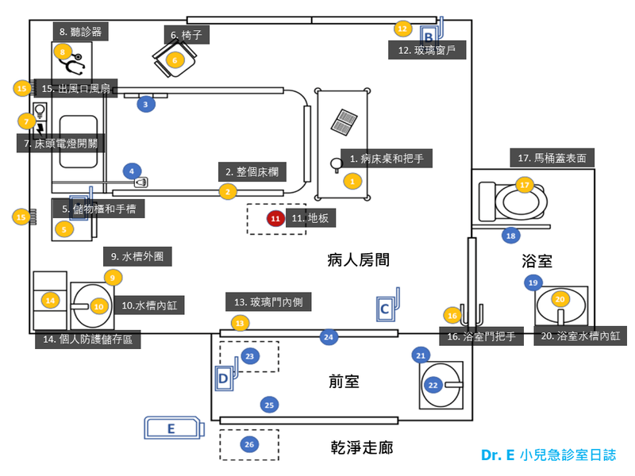
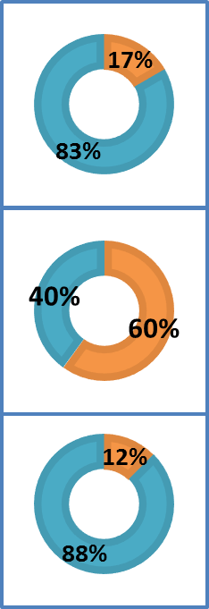
負壓病房格局
Dr. E 小兒急診日誌
病房內
強陽性
弱陽性
陰性
病房內
浴室
醫療人員防護服
陽性比例
陰性比例
空氣檢體全為陰性
病房外
圖擷自臉書專頁「Dr. E 小兒急診室日誌」

Slide 3
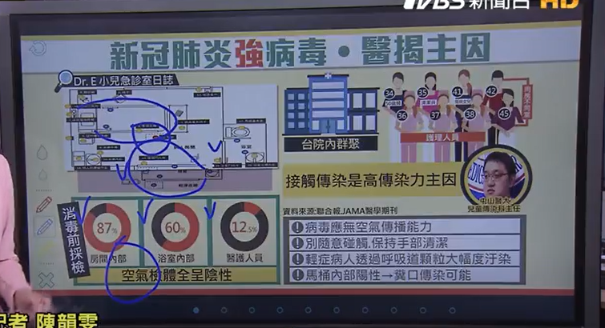
新冠病毒感染方式
病毒無空氣傳染能力
別隨意碰觸，保持手部清潔
輕症病人透過呼吸道顆粒大幅度汙染
馬桶內部陽性 → 糞口傳染可能
預防傳播感染方法

Slide 4
分隔頁
Divider
Title
內文
Gill Sans MT
微軟正黑
內文
Gill Sans MT
微軟正黑

Slide 5
Divider Title 分隔頁
Gill Sans MT or 微軟正黑

Slide 8








適用色盤
文字

